Slide 1
Mediabegrip week 46 2023
Bedankt voor alles!
Deze foto van Onbekende auteur is gelicentieerd onder CC BY-SA.

Slide 2
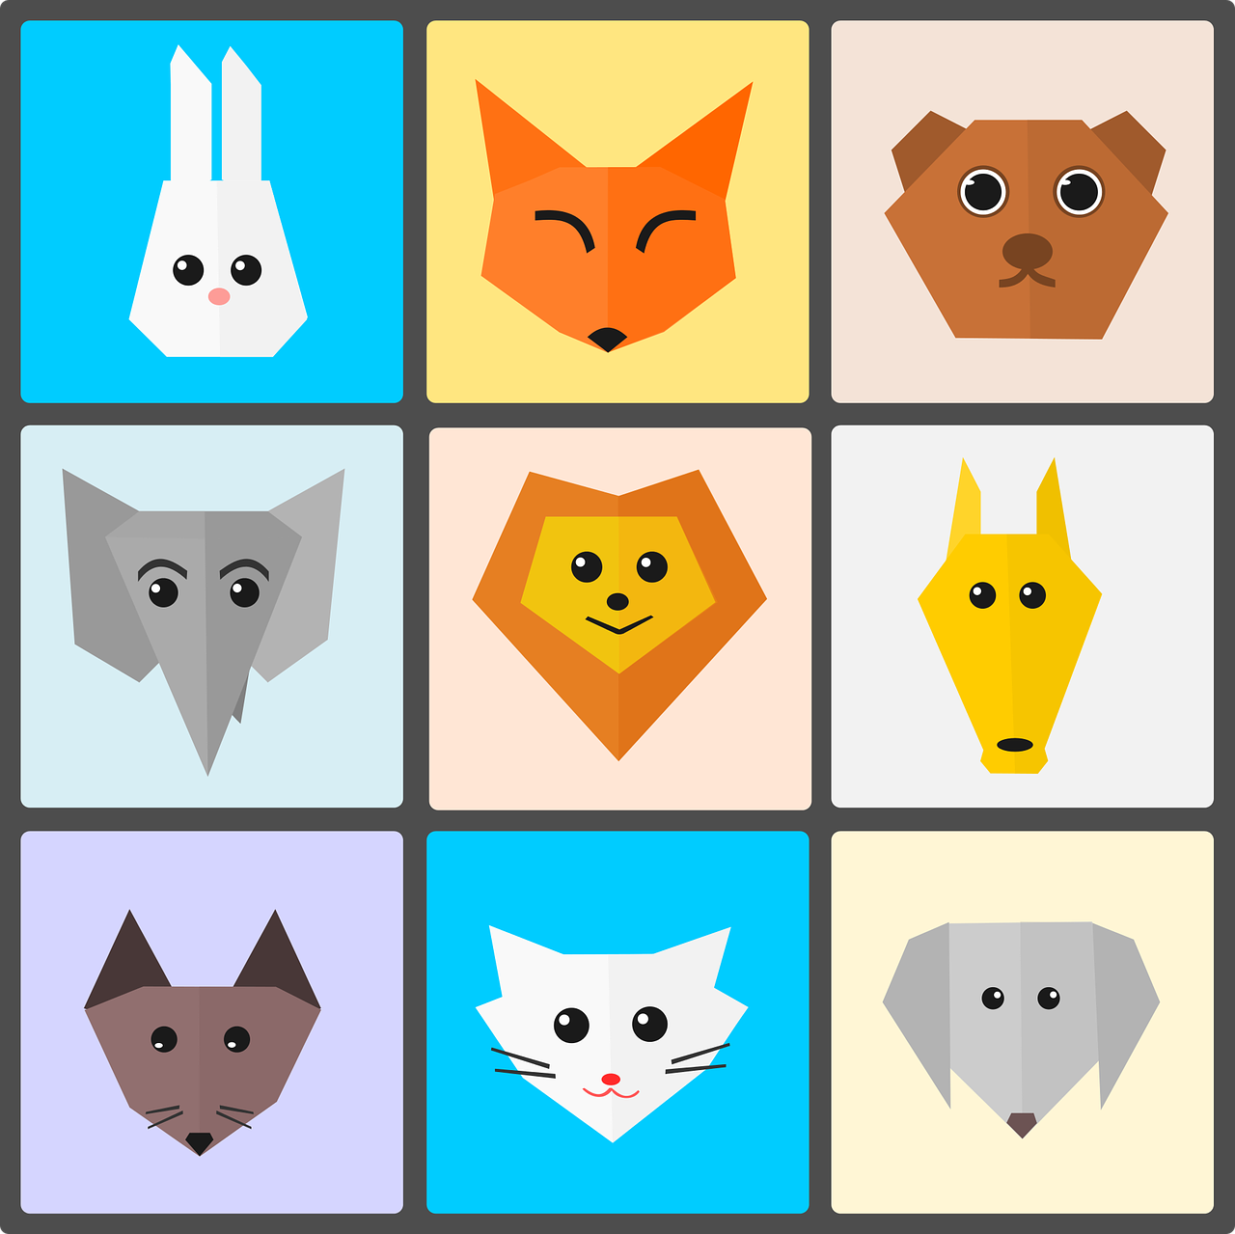
Hoi allemaal!
Vorige week heb ik mij verdiept in de maskers. Ik heb er een paar ontworpen en werd er steeds iets beter in, geloof ik. Nu nog een 3D-printer vinden om er ook echt eentje te kunnen printen. Het zou wel tof zijn om een keer mijn zelfontworpen masker te dragen. Ik heb een masker ontworpen van een leeuw, de koning van de jungle.
Over koningen gesproken; Deze week las ik over de gorillagroep in Diergaarde Blijdorp die gaat verhuizen, omdat hun leider Bokito is overleden. Ik heb deze beroemde gorilla een keer in het echt gezien. Wat was ik onder de indruk. Hij straalde gezag en leiderschap uit, terwijl hij alleen maar om zich heen keek. De gorillagroep deed wat de leider van hen wilde. Een nieuwe leider vinden gaat nog niet zo makkelijk en het is dan maar de vraag hoe de nieuwe leider en de andere gorilla’s op elkaar reageren. Interessant hoe dat in het dierenrijk werkt.
Nu moeten ze dus verhuizen naar andere dierenparken. Wel zielig hoe die apen dus nu allemaal weer aan een ander plekje moeten wennen met misschien wel weer allemaal nieuwe apen om hen heen. Ik vraag me af hoe dit voor een gorilla is. Zouden die hier een traantje bij laten of denk ik nu veel teveel als een mens?
Diergaarde Bijdorp gaat nu het gorillaverblijf renoveren. Ik ben enorm benieuwd wat zij hiermee gaan doen. Zullen ze een plek maken voor andere dieren? Misschien besluiten ze om geen nieuwe dieren te plaatsen en wordt het een grote speelplek of zelfs een pluktuin voor kinderen vol met fruit? We zullen het zien….
Liefs, Melle
Melles media

Slide 3
Nu in de media: Diergaarde Blijdorp neemt afscheid van gorillagroep
BEKIJK!
"Nu Bokito is weggevallen weten de gorilla's niet goed wat ze wel of niet mogen doen en hoe daar op gereageerd gaat worden.”
Een apengroep verlaat het dierenpark waar ze lange tijd hebben gewoond. Het gorillaverblijf komt nu leeg te staan en krijgt een andere functie.
Zouden wij Diergaarde Blijdorp kunnen helpen met het meedenken over de nieuwe invulling van het dierenpark?
Pointer:
Bron: rtlnieuws.nl
https://www.rtlnieuws.nl/nieuws/artikel/5417693/diergaarde-blijdorp-stopt-met-gorillagroep

Slide 4
Opdracht: Wat zou jij doen met een dierenpark?
Dierenparken bestaan al enorm lang en hebben een educatieve functie. Je kunt er dieren ontdekken en over ze leren. Toch sluiten er steeds vaker dierentuinen, omdat er tegenwoordig ook naar het dierenleed gekeken wordt. Dierenparken maken verblijven leefbaarder, maar dat lukt niet overal.
Wat vinden jullie? Zijn dierenparken dieronvriendelijk? Is het nodig om dieren in een dierenpark te hebben om erover te leren? Zou er iets kunnen veranderen of is het prima zoals het nu is?
Bespreek klassikaal wat de voor- en nadelen zijn van een dierenpark.
Deze foto van Onbekende auteur is gelicentieerd onder CC BY-SA.

Slide 5
Opdracht: Wat zou jij doen met een dierenpark?
Diergaarde Blijdorp gaat het lege gorillaverblijf renoveren (verbouwen). Hier kunnen zij zeker onze hulp bij gebruiken.
Wat zie jij het liefste in plaats van de gorilla's? Andere apen? Of juist die exotische zwarte panter die jij zo graag een keer wilt zien? Kan het een megagroot insectenhotel worden? Wil je liever dat het een speelplaats wordt voor kinderen, wellicht een gezellige picknickplek of pluktuin voor het gezin?
Denk mee en maak een moodboard ter inspiratie voor Diergaarde Blijdorp.
Deze foto van Onbekende auteur is gelicentieerd onder CC BY-NC-ND.

Slide 6
Opdracht: Wat zou jij doen met een dierenpark?
Moodboard?
Een Moodboard is een soort van collage die gebruikt wordt ter inspiratie tijdens een ontwerpproces. Er worden allemaal afbeeldingen bij elkaar verzameld die inspireren. Dit kan van alles zijn….
Van banken die gebruikt moeten worden tot kleuren die verwerkt moeten worden of teksten die sprekend zijn.
Deze foto van Onbekende auteur is gelicentieerd onder CC BY-SA-NC.

Slide 7
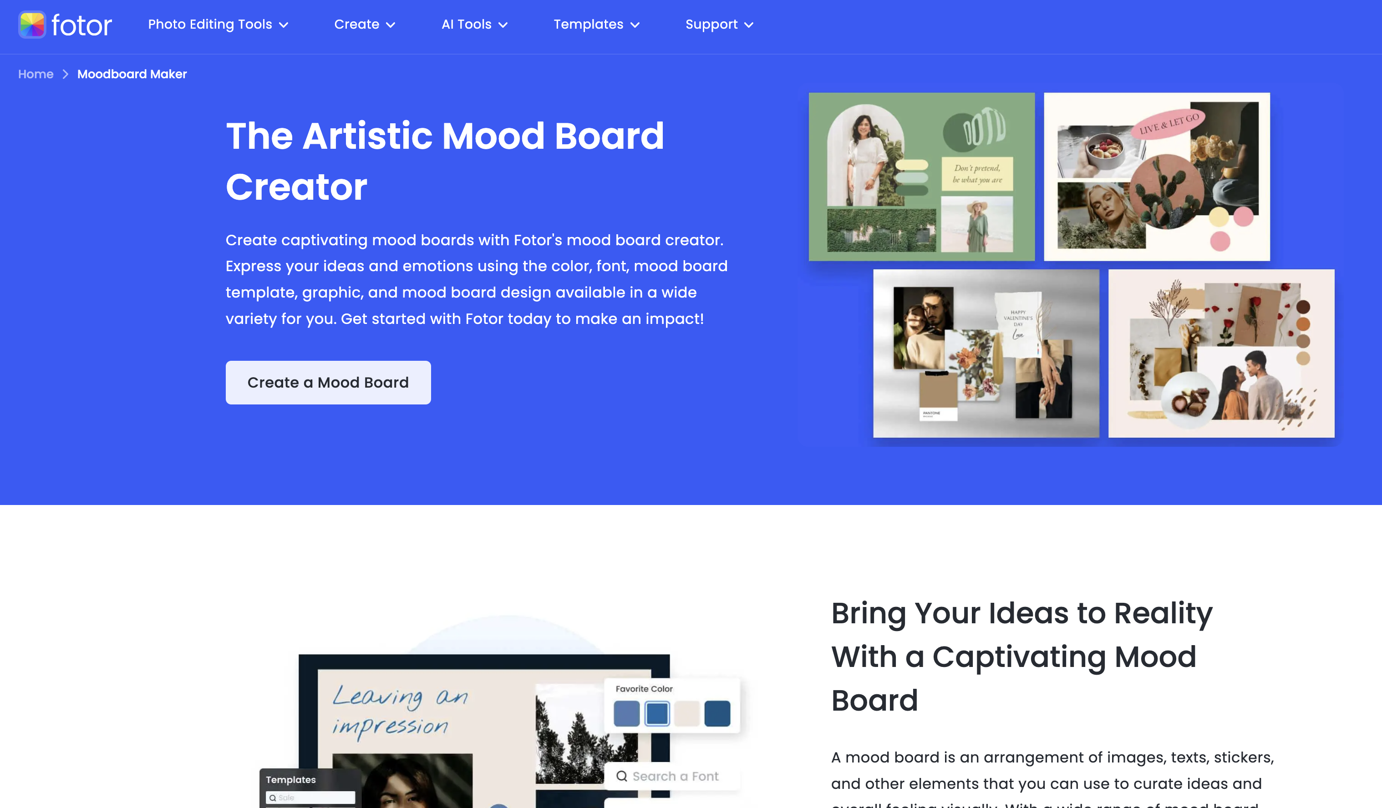
Instructie: Moodboard maken
Ga naar: https://www.fotor.com/moodboard-maker/
Klik op 'Create a Mood Board'

Slide 8
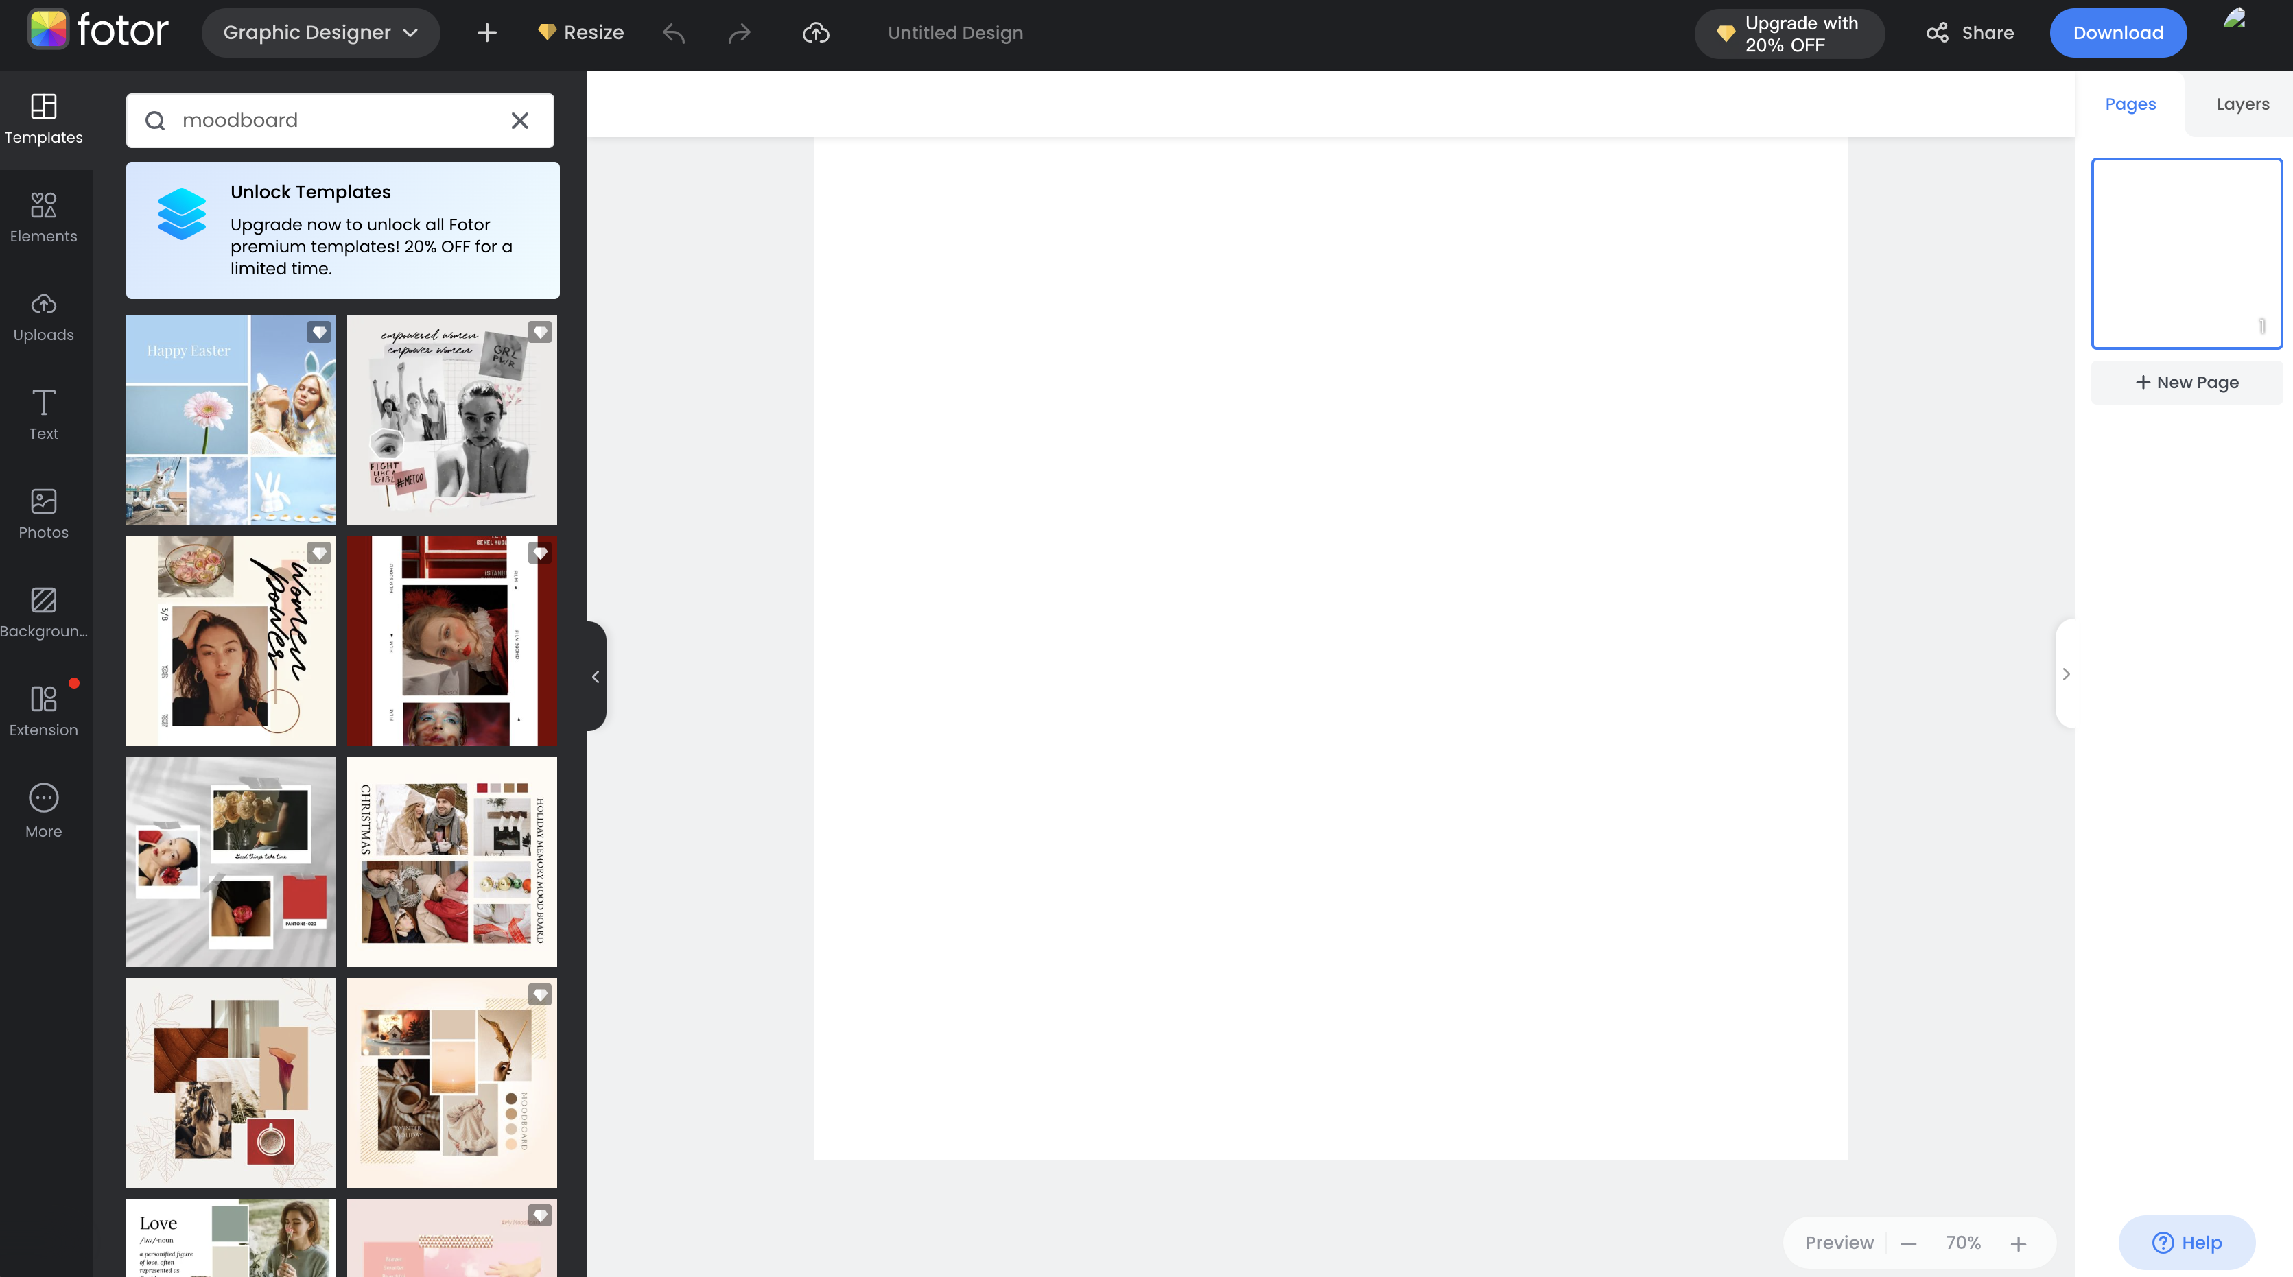
Instructie: Moodboard maken
Negeer het menu (rood kruis)
Klik op 'Layers'
Verberg menu door op '<' te klikken

Slide 9
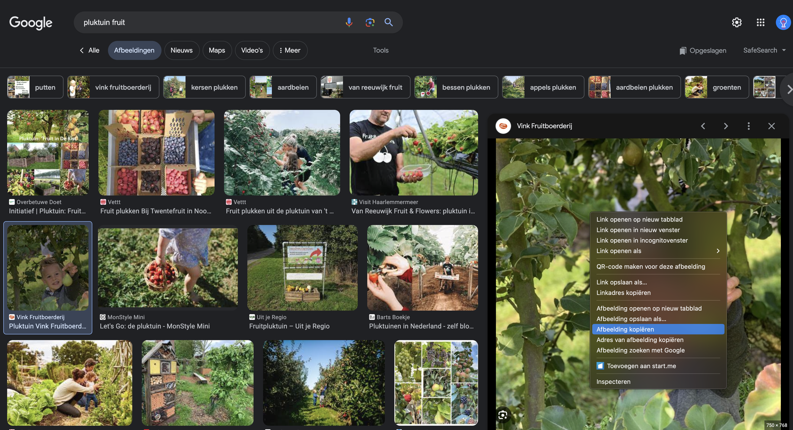
Instructie: Moodboard maken
Open een nieuw tabblad en zoek afbeeldingen voor jouw moodboard
Klik op 'Afbeelding kopiëren'

Slide 10
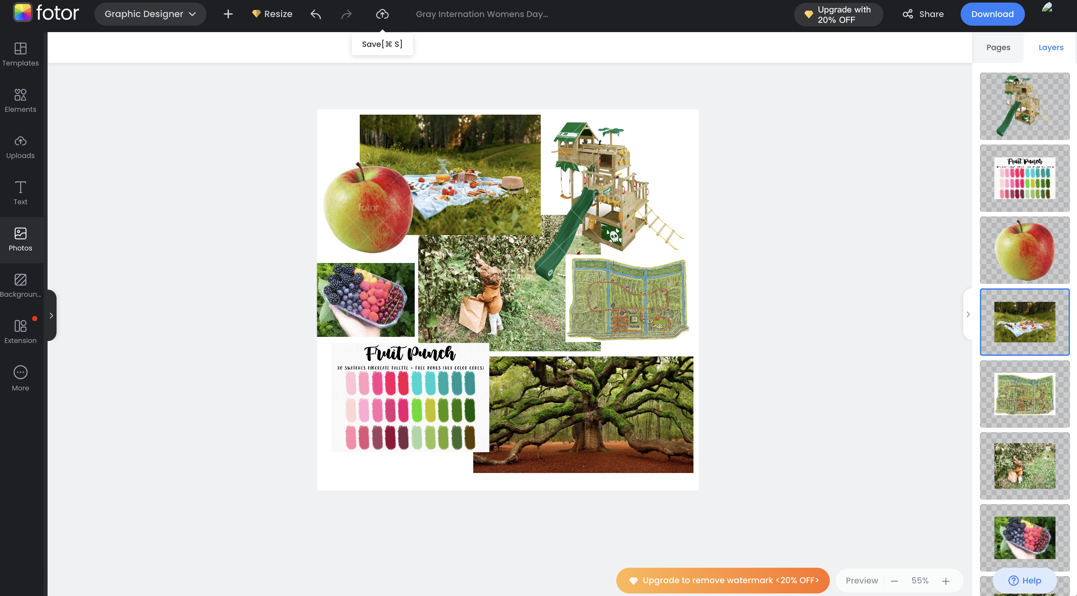
Instructie: Moodboard maken
Ga terug naar het tabblad waar Fotor geopend is
Plak afbeeldingen met de toets combinatie 'CTRL + V'
Bepaal welke afbeelding boven en welke onder ligt: Sleep de afbeeldingen omhoog of omlaag.

Slide 11
Onderdeel Burgerschap
Iedere week een opdracht om te werken aan de doelen van Burgerschap! De opdracht sluit aan bij de les van Mediabegrip.

Slide 12
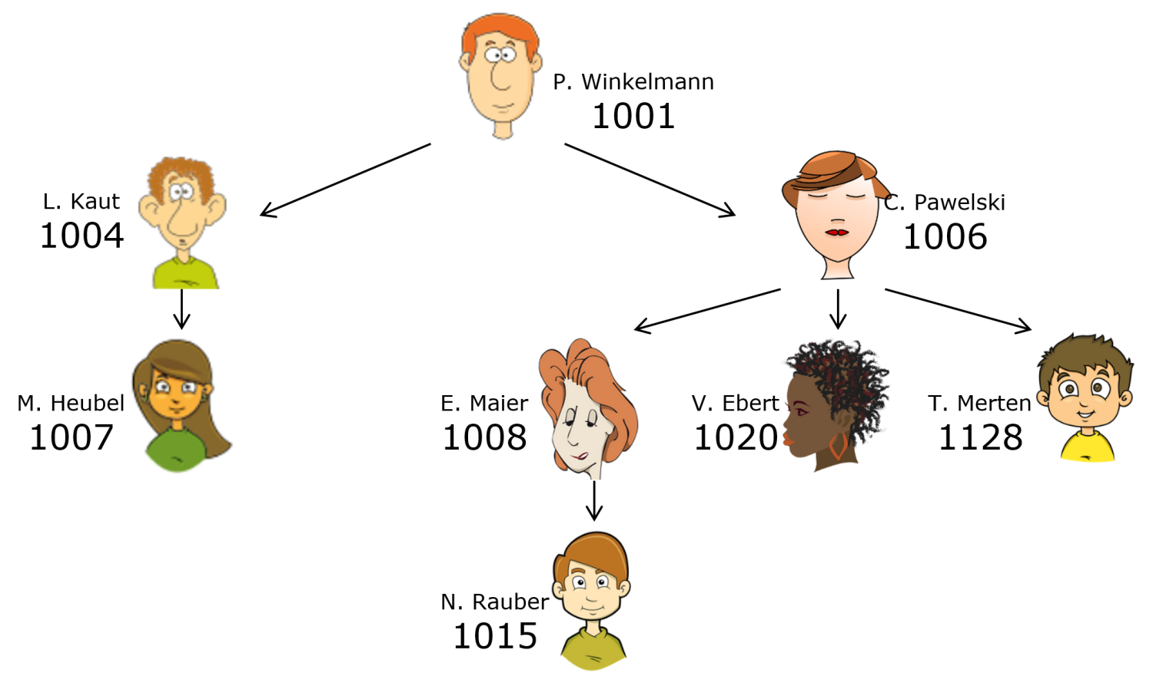
Burgerschap
Door het overlijden van Bokito, de leider van de gorillagroep, wist niemand meer wie de baas was en wat wel en niet mocht. In het dierenrijk is het hebben van een duidelijke hiërarchie belangrijk. Hoe zit dit met mensen?
Bespreek klassikaal:
Wie is voor jou een belangrijke 'leider'?
Wat heb jij aan een 'leider'?
Heeft jouw vriendengroep ook een hiërarchie waaruit gedragsvormen zijn ontstaan? Bijvoorbeeld in een WhatsApp groep of tijdens het buitenspelen?
Deze foto van Onbekende auteur is gelicentieerd onder CC BY-SA.

